Slide 1
ძალა უნარებშია
მარიკა ზაქარეიშვილი
2023

Slide 2
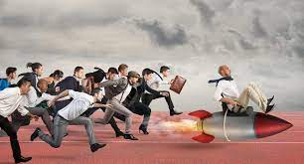
მთავარი ღირებულებები
მდგრადი კონკურენცია
სოციალური სამართლიანობა
მედეგი სისტემების განვითარება

Slide 3
მდგრადი კონკურენცია
მთელი სიცოცხლის მანძილზე განათლების მიწოდება, როგორც მდგრადი განვითარების გარანტი
ზრდა, პროდუქტიულობა და ინოვაცია ნებისმიერი ზომის ბიზნესისათვის.
ინდივიდების სათანადო უნარებით აღჭურვა, საქმიანობის ეფექტურობის გაზრდისა და თანამედროვე ტექნოლოგიებზე უპირატესობის მოპოვების მიზნით.

Slide 4
სოციალური სამართლიანობა
არავინ იმსახურებს იმას, რომ იყოს გარიყული!
ნებისმიერი შესაძლებლობის მქონე პირისათვის უნარების განვითარებაზე თანაბარი ხელმისაწვდომობა!

Slide 5
მედეგი სისტემების განვითარება
ციფრული მზაობა, შესაბამისი ინფრასტრუქტურის განვითარება
ინდივიდუალურ დონეზე უნარების მაქსიმალური განვითარება, ჯანდაცვისა და ეკონომიკის წამყვან სექტორებში.

Slide 6
ევროპის მასტშაბით 15-19 წლის ახალგაზრდების საშუალოდ 11.4% მიეკუთვნება NEET კატეგორიას (ევროსატსტი.2022 წელი)
39,4%
საქართველოში უმუშევრობის მაჩვენებელი ახალგაზრდებში
(ETF 2020)
28,9%
NEET მაჩვენებელი საქართველოში
(ETF 2022)
86%
სქართველოში გამოკითხული კომპანიები მიიჩნევენ, რომ მათ თანამშრომლებს გადამზადება არ ესაჭიროებათ
(სქართველოს ეკონომიკისა და მდგრადი განვითარების სამინისტრო 2022)

Slide 7
როგორ?
შრომის ბაზრის პროგნოზირების სისტემის გაძლიერებით
პარტნიორობით, თანამშრომლობითი ქსელების განვითარებით
გადანაწილებული რესურსებით

Slide 8
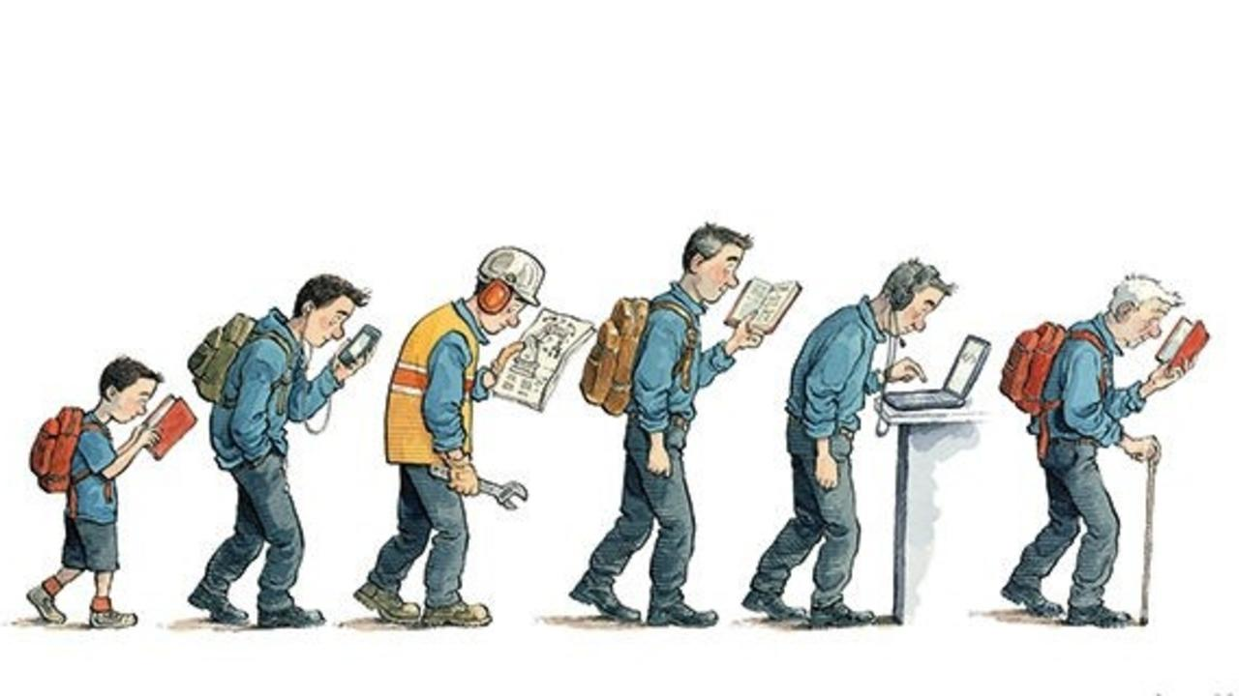
მადლობა ყურადღებისთვის!
marika.zakareshvili@giz.de

